Slide 2
Gezonde voeding
Welkom

Slide 3
Gezonde voeding
Programma
Interactieve presentatie
Pauze
Voedingsquiz
Bespreken antwoorden quiz
Vragen
Evaluatie

Slide 4
Gezonde voeding
Voeding
Gezond
Veilig
Lekker
Gezellig
Gastvrij
Troostrijk

Slide 5
Gezonde voeding
Goede voeding levert
energie
weerstand
reserves
Voorkomt
tekorten
ziektes
schadelijke stoffen

Slide 6
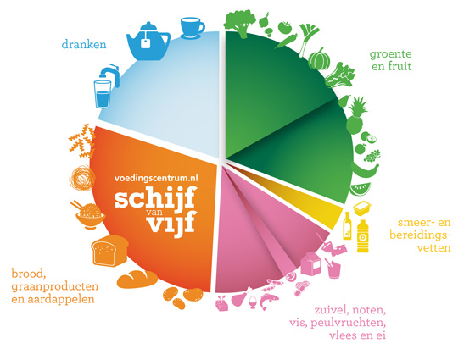
Gezonde voeding
Schijf van Vijf

Slide 7
Eet gevarieerd uit de schijf van vijf
Veel groente en fruit
Vooral volkoren, -brood, -pasta, zilvervliesrijst, couscous
Minder vlees, meer vis, peulvruchten, ei, vegetarische produkten
Genoeg melk, yoghurt, kaas
Handje ongezouten noten
Zachte of vloeibare vetten
Voldoende vocht, thee, kraanwater, koffie

Slide 8
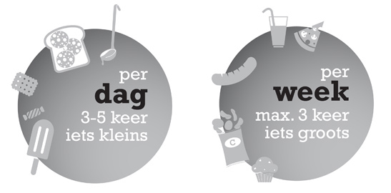
Gezonde voeding Buiten de schijf: niet te veel en niet te vaak
Kleine porties
Weinig suiker
Weinig zout
Geen alcohol, max 1x per dag (mannen en vrouwen)
Weinig verzadigde (harde) vetten

Slide 9
Eet Niet te veel
&
Beweeg

Slide 10
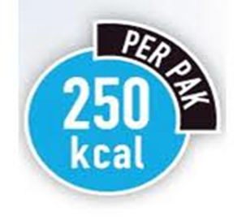
Keurmerken en voeding

Slide 11
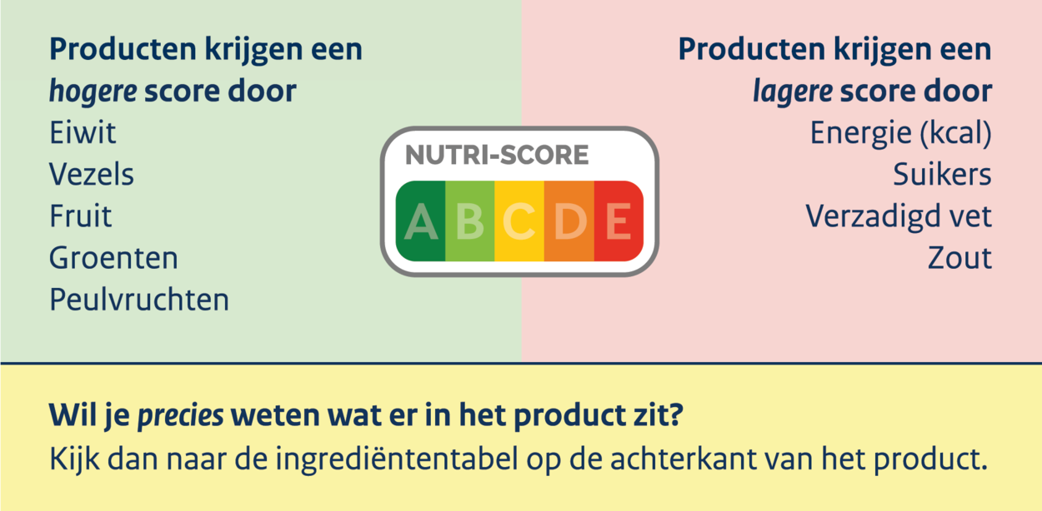
Keurmerken en voeding
Notes:
In plaats van de vinkjes is er nu de nutriscore (sinds 1 januari 2024)
Zie: Nutri-Score: producten vergelijken en kiezen | Voeding | Rijksoverheid.nl
De Nutri-Score laat zien of een product een betere keuze is, vergeleken met hetzelfde soort product. Zo heeft ontbijtkoek zonder suiker een hogere Nutri-Score dan ontbijtkoek met suiker. Hiermee helpt de Nutri-Score om te kiezen voor het product met een betere samenstelling. Sinds 1 januari 2024 is Nutri-Score het officiële voedselkeuzelogo. De Schijf van Vijf blijft het advies voor gezonde voeding.
De Nutri-Score is vooral handig bij voedingsmiddelen die niet in de Schijf van Vijf staan. Zoals sauzen, frisdranken, koeken, pizza's en snacks. Voor een gezond voedingspatroon blijft het advies om de Schijf van Vijf te gebruiken. De Nutri-Score vervangt de Schijf van Vijf niet.

Slide 12
Gezonde voeding
Eet minder verzadigd vet
Verzadigd = Verkeerd
Vet
Onverzadigd = O.K

Slide 13
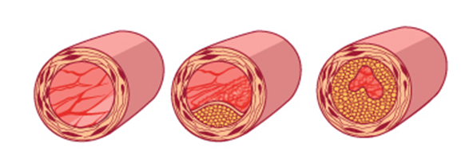
Gezonde voeding
Vetten en cholesterol
Verzadigd – Verkeerd (vaatvernauwing)
Dierlijk: vlees, melk en kaas
Plantaardig: kokos, cacao, chips, koekjes, gebak
Onverzadigd – O.K
Cholesterol verlagend effect
Beschermend tegen vaatvernauwing
Olijfolie, pinda’s, vis, noten

Slide 14
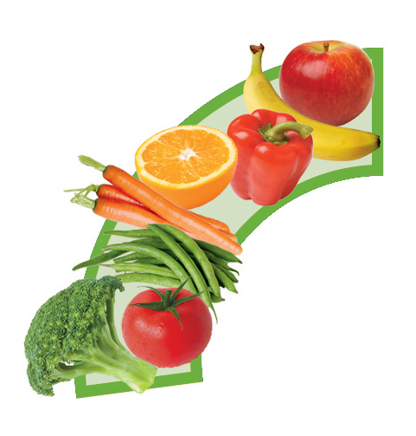
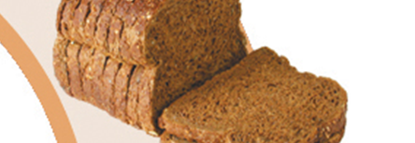
Gezonde voeding
Eet veel groente, fruit en brood
Weinig calorieën
Veel voedingsstoffen
Verzadigd gevoel
Verlaagt risico op chronische ziekten

Slide 15
Gezonde voeding
Ga veilig om met voedsel
Voorkom voedselvergiftiging:
Kopen: houdbaarheidsdatum, verpakking
Handen wassen: voor het koken
Scheiden: apart keukengerei voor vlees, vis
Verhitten: goed doorroeren bij magnetron
Bewaren: koelkast op 4°C
Voedselvergiftiging:
Braken, misselijkheid en diarree (binnen 8 uur)

Slide 16
Gezonde voeding
Beperk vitamine verlies – tips
Koop seizoensgroenten
Eet fruit voordat het overrijp is
Kook aardappelen van de nieuwe oogst
Kook het eten niet te lang
Warm niet te vaak op

Slide 17
Gezonde voeding
Beperk vitamine verlies – tips
Maak groenten kort van te voren schoon
Gooi het kookvocht niet weg
Laat melk en boter niet te lang op tafel staan
Kook ook eens in de magnetron
Roerbak er op los

Slide 18
Gezonde voeding Problemen bij ouderen (1)
Het lichaam gaat trager functioneren
slechtere stoelgang
lagere ruststofwisseling
verminderde smaak
verminderde reuk
gebitsproblemen

Slide 19
Gezonde voeding Problemen bij ouderen (2)
Waterhuishouding
- huid poreuzer
- minder dorst
- lichaam houdt vocht minder vast
Trager transport afvalstoffen

Slide 20
Gezonde voeding Problemen bij ouderen (3)
Minder mobiel
Chronische ziekten:
suikerziekte/diabetes
hoog cholesterol met risico op hart- en vaatziekten
osteoporose
kanker

Slide 21
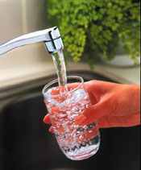
Gezonde voeding
Drink minimaal 1½ liter vocht

Slide 22
Gezonde voeding
Water
Transport voedingsstoffen
Afvoer afvalstoffen
Lever, nieren en blaas
Darmen
Huid
Verzadigd gevoel

Slide 23
Gezonde aandachtspunten
Eet lekker, niet te veel
Eet gevarieerd
Eet veel groente en fruit
Drink voldoende
Drink geen (max 1 glas) alcohol
Eet voldoende vezels
Eet minder verzadigd vet
Wees zuinig met zout en suiker

Slide 24
Ondervoeding
(Hoog risico op) ondervoeding komt voor bij:
8,5% van de thuiswonende 65-plussers
19% van de thuiswonende 85-plussers
Notes:
Prevalence of Undernutrition in Community-Dwelling Older Adults in The Netherlands: Application of the SNAQ65+ Screening Tool and GLIM Consensus Criteria Yaren Zügül 1 , Caroline van Rossum 2 and Marjolein Visser 1; 2023
Aandacht gaat vaak uit naar overgewicht, bij ouderen is er echter ook een risico op ondergewicht.
Ondervoeding ontstaat als iemand een tijdje minder eet en drinkt dan nodig is om gezond te blijven. Mensen hebben dit zelf vaak niet door.
Meer risico bij:
Toename leeftijd
Meer onderliggende problemen
Vrouwen lopen iets meer risico dan mannen

Slide 25
Ondervoeding - herkennen
Verliezen van gewicht als dit niet de bedoeling is (dat geldt ook als je overgewicht hebt)
Kleding die te wijd wordt of een horloge die losser gaat zitten
Slechte eetlust
Notes:
Gewichtsverlies betekent ook verlies van spiermassa, die moet je als je ouder wordt juist proberen te behouden. Het is belangrijk om te kunnen bewegen, een goede conditie te houden en je evenwicht te kunnen bewaren.
Het is altijd goed om ongewild gewichtsverlies met je huisarts te bespreken. Er kan sprake zijn van een onderliggende ziekte.

Slide 26
Ondervoed??
Notes:
Het is een misvatting dat ondervoeding alleen voorkomt bij magere mensen. Tekenen van ondervoeding worden vaak over het hoofd gezien, vooral bij mensen met overgewicht, die ongewenst spiermassa kunnen verliezen.
Een gezond gewicht staat in relatie tot de lichaamslengte. Je kunt dat berekenen met de Body Mass Index (BMI). Een BMI tussen de 18,5 en 25 betekent dat je een gezond gewicht hebt. Bij een BMI lager dan 18,5 heb je een ondergewicht en kun je ondervoed raken. Maar ook bij een BMI van boven de 25 kan het zijn dat je ondervoed raakt omdat je niet voldoende voedingsstoffen binnenkrijgt die je nodig hebt voor een lang en gezond leven, zo legt de Wageningse onderzoeker Saskia Osendarp uit tijdens een internetcollege van Universiteit van Nederland.

Slide 27
Ondervoeding - oorzaken
Lichamelijk: Veel medicijngebruik, moeilijke stoelgang, gebitsproblemen, achteruitgang van zintuigen, pijn, bepaalde ziektes zoals dementie,
Voor jezelf kunnen zorgen: Moeilijk boodschappen kunnen doen of moeilijk kunnen koken.
Psychische gezondheid: angst, stress, rouw, depressie
Sociale factoren: alleen wonen, ontbreken van een sociaal netwerk,ontbreken van mantelzorg, financiële problemen

Slide 28
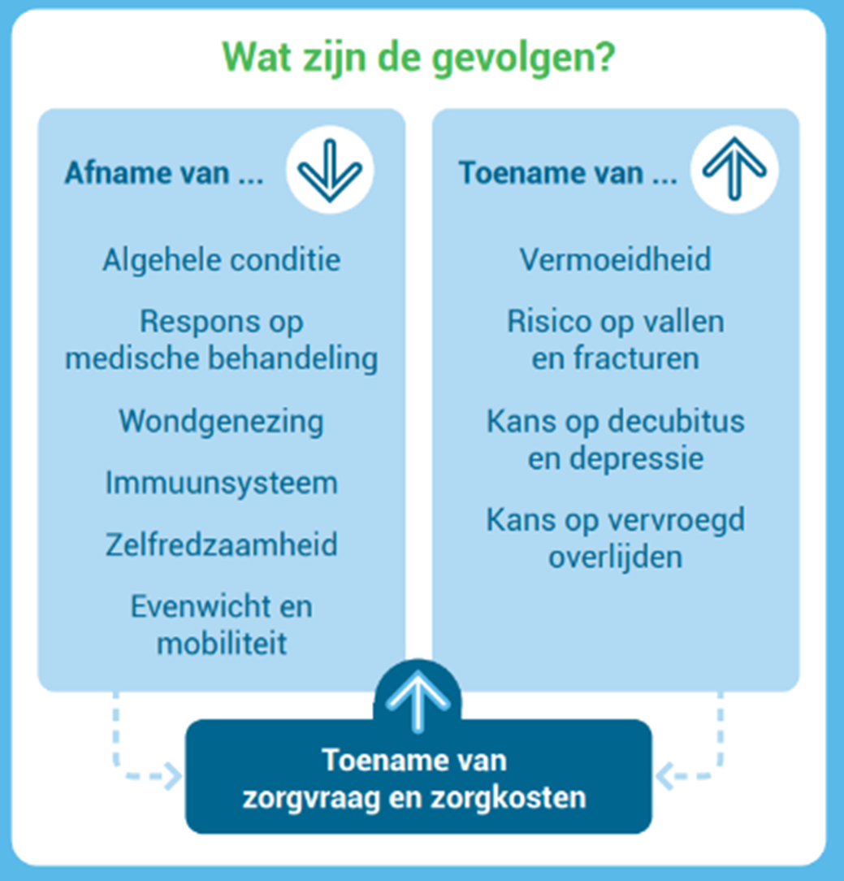
Ondervoeding - gevolgen

Slide 29
Gezonde voeding
Stelling 1:
De diëtist geeft alleen advies aan te dikke mensen.
Waar of niet waar?

Slide 30
Gezonde voeding
Stelling 2:
Een slechte stoelgang hoort erbij als je ouder wordt, niets aan te doen.
Waar of niet waar?

Slide 31
Gezonde voeding
Stelling 3:
Als je ouder wordt, is het verstandig om minder te eten.
Waar of niet waar?

Slide 32
Gezonde voeding
Stelling 4:
Een te hoog lichaamsgewicht verhoogt de kans op het krijgen van ziekten.
Waar of niet waar?

Slide 33
Gezonde voeding
Stelling 5:
Men dient iedere dag een warme maaltijd te bereiden.
Waar of niet waar?

Slide 34
Gezonde voeding
Stelling 6:
Het gebruik van melkproducten is op oudere leeftijd niet meer nodig.
Waar of niet waar?

Slide 35
Gezonde voeding
Stelling 7:
Per dag heeft men minstens 1½ liter vocht nodig.
Waar of niet waar?

Slide 36
Gezonde voeding
Stelling 8:
Regelmatig naar buiten is goed voor de vitamine D voorziening.
Waar of niet waar?

Slide 37
Gezonde voeding
Stelling 9:
Minder vet is goed voor hart- en bloedvaten.
Waar of niet waar?

Slide 38
Gezonde voeding
Stelling 10:
Iemand met overgewicht kan ondervoed zijn.
Waar of niet waar?
Notes:
Het is een misvatting dat ondervoeding alleen voorkomt bij magere mensen. Tekenen van ondervoeding worden vaak over het hoofd gezien, vooral bij mensen met overgewicht, die ongewenst spiermassa kunnen verliezen.
Een gezond gewicht staat in relatie tot de lichaamslengte. Je kunt dat berekenen met de Body Mass Index (BMI). Een BMI tussen de 18,5 en 25 betekent dat je een gezond gewicht hebt. Bij een BMI lager dan 18,5 heb je een ondergewicht en kun je ondervoed raken. Maar ook bij een BMI van boven de 25 kan het zijn dat je ondervoed raakt omdat je niet voldoende voedingsstoffen binnenkrijgt die je nodig hebt voor een lang en gezond leven, zo legt de Wageningse onderzoeker Saskia Osendarp uit tijdens een internetcollege van Universiteit van Nederland.

Slide 39
Gezonde voeding
Kies uw eten bewust en geniet ervan!
Durf te genieten!

